Slide 1
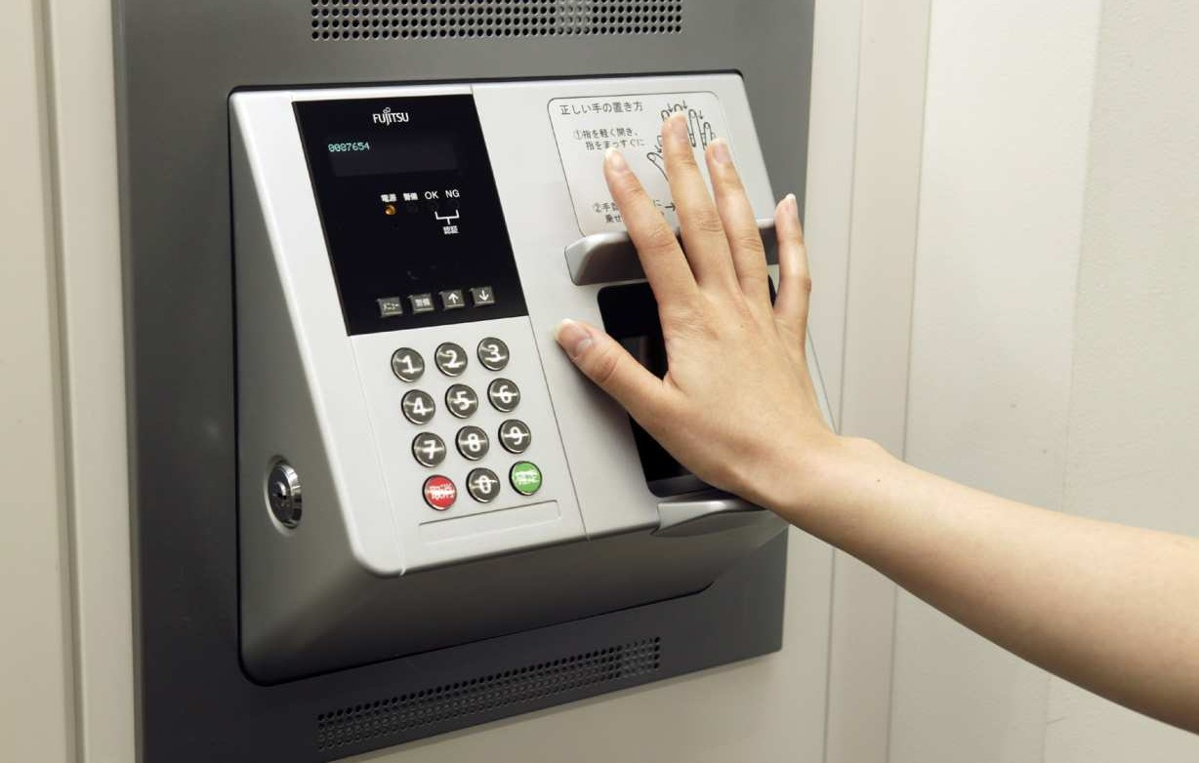
Контрола приступа -
аутентификација

Slide 2
Контрола приступа
(Access Control) се састоји из два дела
Аутентификација: Ко приступа?
Одређује се коме је допуштен приступ
Аутентификација човека од стране машине
Аутентификација машине од стране машине
Ауторизација: Да ли вам је дозвољено да нешто урадите?
Кад вам је дозвољен приступ, шта можете да урадите
Обезбеђује ограничења на мoгуће акције
Примедба: Контрола приступа се често користи као синоним за ауторизацију

Slide 3
Аутентификација
Да ли си тај за кога се представљаш?

Slide 4
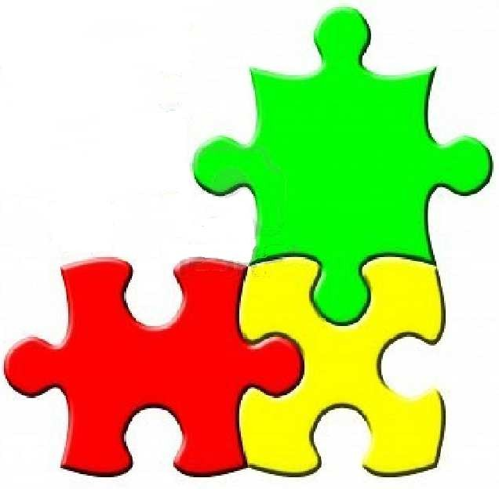
Аутентификација
Аутентификација представља бинарну одлуку:
Приступ је дозвољен или није
Oдлука је бинарна (0 или 1)
Како машина може да аутентификује човека?
Аутентификација може бити заснована на …
На нечему што знате
Нпр. лозинке
На нечему што имате Јесам
Нпр. смарт картица
На основу нечега што јесте
Нпр. отисак прста
Знам Имам
4

Slide 5
Нешто што знате
Лозинке - идеалан избор:
Нешто што знате
Нешто што рачунар може да верификује
Нешто што „други” тешко могу да погоде
Лозинке – пракса:
PIN
Матични број
Мајчино девојачко презиме
Датум рођења
Име кућног љубимца
– ...
Јесам
Знам
Имам
5

Slide 6
Проблеми са лозинкама
Лозинке су један од највећих практичних проблема са којима се сусрећу инжењери безбедности данас
Људи не поседују способност безбедног меморисања криптографских кључева високог квалитетa, и имају неприхватљиву брзину и тачност у обављању криптогрфских операција
Лозинке су дугачке, незгодне за одржавање, више лозинки за различите потребе итд., али се и даље користе
6

Slide 7
Зашто лозинке?
Зашто је „нешто што знам” популарније од
„нечег што имам” и „нечег што јесам”?
Цена: лозинке су бесплатне
Смарт картице и биометријски уређаји нису
Погодност: једноставније је доделити/променити лозинку него издати и конфигурисати нову смарт картицу
Шта је са биометријским подацима?
Могу ли да се замене ако постану предмет злоупотребе?
7

Slide 8
Кључеви и лозинке
Криптографски кључеви
Нека је кључ 64 бита
Тада постоји 2⁶⁴
различитих кључева
Изабрати кључ случајно
Тада нападач мора да испроба око 2⁶⁴/2 = 2⁶³ кључева
Лозинке
Нека је лозинка од 8
карактера
Нека има 256 различитих карактера (ASCII)
Постоји: 256⁸ = 2⁶⁴
различитих лозинки
Корисници не бирају лозинке случајно
Нападач може да испроба далеко мање лозинки од 2⁶³ (напад помоћу речника - dictionary attack).
8

Slide 9
Добре и лоше лозинке
Лоше лозинке
bojan
beograd
password
– 4444
– 123456
Avala
– 25101989
ImeOca
– 2510989850105
– …
Добре лозинке?
jfIej,43j-EmmL+y
– 09864376537263
P0kem00N
0nceuP0nAt1m8
– ...
Да ли је замена слова бројем претежак проблем за нападача?
Може ли да се запамти?
Passphrase: Once upon a time
Лако да се запамти, тешко да се погоди!
9

Slide 10
Експеримент са лозинкама
Постоје три групе корисника ⎯ свакој групи је понуђено да изаберу лозинке на следећи начин:
Група А: Најмање 6 карактера, бар 1 није слово
Група Б: Лозинка заснована на фрази (рassphrase)
Група В: 8 случајних карактера
Резултати:
Група А: Око 30% лозинки је лако разбити
Група Б: Око 10% лозинки се разбија.
Лозинке се лако памте
–
Група В: Око 10% се разбија
Лозинке се тешко памте

Slide 11
Експеримент са лозинкама
Корисници слабо поштују прописана правила за избор лозинки
У свакој групи, 1/3 није поштовала упутства
око 1/3 ових се лако разбија!
Понекад је најбоље доделити лозинке
Како их корисници памте?
Ако лозинке нису унапред додељене, најбољи савети при избору су:
Изаберите лозинку засновану на фразама
Администратор треба да користи алате за тест слабих лозинки
(Труди сигурно хоће)
Захтева се периодична замена лозинки?
Корисници то често злоупотребљавају
Tom→Tom01 →Tom02 →...

Slide 12
Напади на лозинке
Циљ нападача може да буде напад:
на један, унапред одређени налог,
на било који налог из одређене групе,
на било који налог из целог система,
типа: oдбијања сервиса ( denial of service - DoS)

Slide 13
Напади на систем преко лозинке
Нека Труди није део система, нема легалан приступ систему
Уобичајени редослед напада:
Спољашњи корисник → обичaн корисник → администратор
Код примене овог сценарија:
Труди ће покушати да приступи било ком налогу на систему
Потом ће покушати да себи додели веће привилегије
– ...
Потребна је можда само једна слаба лозинка у систему!

Slide 14
Узастопно пробање лозинки
Претпоставимо да се систем закључа након 3
узастопна уноса погрешне лозинке. Колико дуго треба да буде закључан?
5 s
5 min
– ...
Све док систем администратор не обнови сервисе
Шта су позитивне и негативне стране:
5 s: омогућава цикличне нападе без застоја
5 min: отвара могућност DoS напада
Одговор: Компромис

Slide 15
Верификација лозинки
Потребан је механизам за верификовање лозинки
Меморисање лозинки у фајловима је лоше решење
Зашто?
Криптографско решење: хеш вредност лозинке
Записати y = h(lozinka)
Лозинка се може верификовати преко хеш вредности
Уколико нападач дође до фајла са хеш вредностима, тиме није добио и саме лозинке!
Може да покуша да погоди x за које je y = h(x)
Ако успе, нападач је пронашао лозинку!

Slide 16
Напад помоћу речника
Dictionary Attack
Нека постоји речник уобичајених лозинки
Нека нападач унапред израчуна h(x) за свако x из речника уобичајених лозинки
Нека нападач има приступ фајлу у ком су записане хеш вредности лозинки:
Треба да се пореде хеш вредности из фајла са хеш вредностима израчунатим на основу речника
Сви наредни напади могу да се обаве на исти начин
Да ли се може осујетити овакав напад или
Да се посао нападача учинити тежим?

Slide 17
Верификација лозинки наставак
Боље је записати хеш вредности добијене комбинацијом лозинке и неке случајне вредности (salt)
За задату лозинку, изабрати случајану вредност s,
израчунати y = h(lozinka, s)
и меморисати парове (s, y) у фајлу лозинки
Вредност s није тајна
Корисник не памти и не зна ѕ
Лозинка се лако верификује
Нападач мора да израчуна хеш вредности за сваку лозинку у речнику и то да понови за сваког корисника
Много више посла!

Slide 18
Разбијање лозинки: прорачун
Претпоставке:
Лозинка има 8 од 128 различитих карактера
Постоји 128⁸ = 2⁵⁶ различитих лозинки
Хеш вредности лозинки се чувају у фајлу
Нека је записано 2¹⁰ хеш вредности лозинки
Нападач поседује речник са 2²⁰ најчешће коришћених лозинки
Вероватноћа да је дата лозинка у речнику износи
1/4 (искуство показује...)
Посао који је потребно да се обави мери се бројем хеш вредности које треба израчунати за анализу једне лозинке

Slide 19
Разбијање лозинки: прорачун наставак
Анализа 4 могућа случаја, Труди напада:
Алисину лозинку (неку одређену), без речника вероватних лозинки
Алисину лозинку (неку одређену),
уз употребу речника вероватних лозинки
Било коју лозинку, без речника вероватних лозинки, поседује фајл са хеш вредностима лозинки
IV. Било коју лозинку, са речником вероватних лозинки, поседује фајл са хеш вредностима лозинки
III.

Slide 20
Разбијање лозинки наставак
Случај I - Напад на 1 лозинку без речника
Мора се испробати 2⁵⁶/2 = 2⁵⁵ вредности
(средња вредност).
Аналогно потпуној претрази кључева
Случај II - Напад на 1 лозинку са речником
Очекивани посао је око
1/4 (2¹⁹) + 3/4 (2⁵⁵) = 2^{54.6}
У пракси:
Испроба се цео речник (највише 2²⁰ рачунања) вероватноћа успеха је 1/4

Slide 21
Разбијање лозинки наставак
Случај III - Напад на било коју од лозинки у фајлу
(познате хеш вредности), без речника:
Нака постоји фајл у ком је записано 1024 (2¹⁰) хеш вредности лозинки
– y₀, y₁,..., y₁₀₂₃ .
– Оне одговарају лозинкама: р₀, р₁,..., р_{1023 .}
Лозинке р₀, р₁,..., р₁₀₂₃ су изабране из скупа од 2⁵⁶
различитих лозинки
Нека је свих 2¹⁰ лозинки различито

Slide 22
Разбијање лозинки наставак
Случај III наставак
Алгоритам напада:
поставити i = 0
Труди претпостави да је лозинка х_{i} (једна од 2⁵⁶),
рачуна хеш вредност у'_{i} = h(х_{i}), 4. пореди у'_{i} са y₀, y₁,..., y₁₀₂₃.
5. Ако има поклапања лозинка је пронађена (р = х_{i})
Ако нема поклапања постави i = i+1, иди на корак 2.

Slide 23
Разбијање лозинки наставак
Случај III наставак
Ако се не користи salt, за сваки израчунати хеш следи 2¹⁰ поређења ⇒
– очекивани посао једнак је очекиваном броју рачунања хеш вредности: 2⁵⁵/2¹⁰ = 2⁴⁵
Ако се користи salt, очекивани посао будући да свако поређење захтева ново рачунање хеша:
– је 2⁵⁵

Slide 24
Разбијање лозинки
Случај IV - Напад на било коју од 2¹⁰ =1024 лозинки у фајлу (познате хеш вредности), са речником
Занемарујемо могућност да у речнику уопште нема тражене лозинке
Ако се не користи salt, потребно је израчунати хеш вредност сваке лозинке у речнику (2²⁰)
Сваки израчунати хеш се пореди са сваком од
2¹⁰ познатих хеш вредности
посао је око 2¹⁹/2¹⁰ = 2⁹

Slide 25
Разбијање лозинки
Ако се користи salt, може се показати да је очекивани посао је мањи од 2²²
Напомена:
Ако се не користи salt,
хеш вредности свих лозики из речника могу да се израчунају унапред
– Тиме се значајно смањује време напада!

Slide 26
Остала питања око лозинки
Корисници често треба да запамте више лозинки.
Често се користе исте лозинки за различите системе
Зашто је ово проблем?
Ко трпи последице због лоших лозинки?
Лозинка за логовање : PIN за АТМ
Неуспешна промена подразумеваних лозинки
Отворен Вам је налог, промените додељену лозинку
...
Социални инжењеринг
Овде администратор, дајте ми лозинку ...
Погрешна логовања могу да садрже приближне лозинке
keystroke logging, spyware, ...

Slide 27
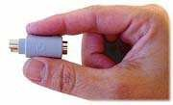
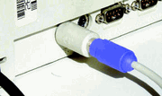
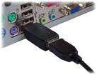
Разбијање лозинки
Keyboard logger
HW малих димензија који меморише све што је откуцано на тастатури
Цена око 50$.
Време монтаже 10ѕ
Немогуће га је детектовати на класичан начин

Slide 28
Разбијање лозинки
Sofware Malware Keyboard Logger
Примите Е-пошту, линк ка комерцијалном сајту, али није...
Аутоматизовано инсталирање злонамерног софтвера који делује као Keyboard Logger
Меморише ID, лозинке и бројеве кредитних картица и шаље их ...

Slide 29
Лозинке: сажетак
Разбијање лозинки је исувише једноставно!
Једна слаба лозинка може да сруши систем безбедности.
Корисници по правилу бирају лоше лозинке.
Напад заснован на социјалном инжењерингу...
Нападачи имају све предности на својој страни.
Сва математика фаворизује нападаче.
Лозинке су велики проблем сигурности.

Slide 30
Алати за разбијање лозинки
Популарни алати за разбијање лозинки
Password Crackers http://www.pwcrack.com/index.shtml
Password Portal http://www.passwordportal.net/
L0phtCrack and LC4 (Windows)
http://www.atstake.com/products/lc/
John the Ripper (Unix) http://www.openwall.com/john/
Админстратори треба да тестирају ове алате, будући да ће их нападачи сигурно употребити!
Добар чланак о разбијању лозинки је
Passwords - Conerstone of Computer Security
http://www.securityfocus.com/infocus/1192

Slide 31
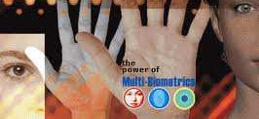
Биометрија

Slide 32
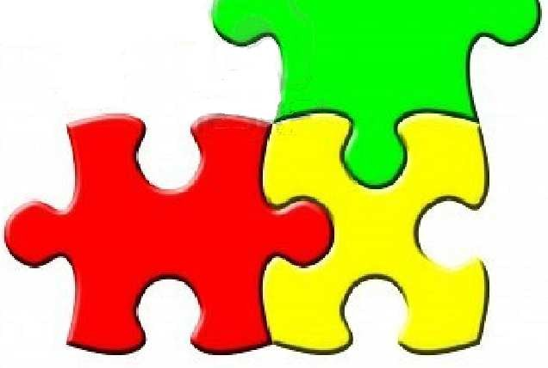
Нешто што јесмо
Биометрија
– “Ви сте ваш кључ” ⎯ Schneier
Примери
o Отисак прста
Потпис (руком)
Препознавање лица
Препознавање говора
Препознавање начина хода
Препознавање мириса
o ...
Јесам
Знам
Имам

Slide 33
Зашто биометрија?
Очекује се да ће биометрија заменити лозинке
Потребна је јефтина и поуздана биометрија
Данас је тренд у истраживању
Биометрија се данас користи у неким безбедносним системима:
Миш са сензором за отисак прста
Отисак длана за контролу приступа
Отисак прста за откључавање кола, врата
– ...
Међутим, биометрија још увек није нашла масовну примену

Slide 34
Идеална биометрија
Универзалност ⎯ применљива је на (скоро) сваког
У пракси, не постоји биометрија која се може применити на сваког
Разликовање ⎯ разликовање са сигурношћу
Да ли су биометр. подаци сваког појединца различити?
У пракси се не може очекивати 100% тачност разликовања
Сталност ⎯ записане и мерене физичке карактеристике не би требало да буду промељиве икада промене
У пракси се овај захтев односи на одређени дугачки временски период
Применљивист ⎯ биометријски подаци се лако мере и меморишу
Зависи од степена кооперативности субјеката
Поуздана, робусна, и user-friendly, ...

Slide 35
Биометријски модели
Биометријски подаци могу да се користе за:
Идентификацију ⎯ Ко је тамо?
Идентификовати једног од много могућих (one-to-many)
Пример: база отисака прстију FBI
Верификацију ⎯ Да ли си то заиста ти?
Поређење један према један (one-to-one)
Пример: Миш са читачем отиска прста (да ли је „Алиса” Алиса?)
Проблем идентификације је знатно тежи
Више „случајних” поклапања услед многих поређења
У наставку се разматра аутентификација

Slide 36
Уписивање vs. препознавање
Постоје две фазе у биометријским системима:
Фаза узимања (уписивања) биометријских параметара
Биометријски подаци неке особе се памте у бази података
Поребно је да се пажљиво измере тражени подаци
Понекад је овај посао спор и захтева поновљање мерења
Мерења морају да буду врло прецизна како би се успешно применила у фази препознавања
Ово је слаба тачка многих биометријских система
Фаза препознавања
Поређење биометријских података у бази и тренутно мерених (биометријска детекција у пракси)
Мора бити брза и једноставна
Мора бити довољно тачна

Slide 37
Кооперативност
Претпоставља се да постоји жеља за сарадњом
Аутентификација – кооперативност субјекта
Идентификација – некоперативност субјекта
На пример, препознавање лица:
Предложено за употребу у коцкарницама за детекцију познатих превараната
Користи се за откривање терориста на аеродромима ...
Таква окружења вероватно намају идеалне услове за мерење
(бука, гужва, ....)
Вероватно ће покушати да збуни систем препознавања
Кооперативна особа чини ову фазу много лакшом!
У аутентификацији субјект је кооперативан

Slide 38
Биометријске грешке
Постоје два типа грешке:
Превара - Грешка погрешног прихватања
Особа А је непожељна, особа Б није.
Особа А се погрешно препозна као особа Б
Увреда - Грешка погрешног одбијања
Особа А се не препознаје као особа А.
За било коју биометрију, можемо смањити једну од грешака, али ће се она друга вредност повећати
Пример
99% поклапaњe глaсa ⇒ ниска превара, висока увреда
30% пoклaпањe glasa ⇒ висока превара, ниска увреда
Једнаке грешке: при томе је
превара == увреда
Најбоља мера за поређење биометријских метода

Slide 39
Историја отисака прстију
1823 ⎯ Професор Johannes Evangelist Purkinje
дискутује 9 различитих облика отисака прстију
1858 ⎯ Sir William Hershel користи отисак прста (у Индији) за потписивање уговора
1880 ⎯ Dr. Henry Faulds пише рад о отисцима прстију за идентификацију (Nature about fingerprints for ID)
1883 ⎯ у делу Mark Twain-a Life on the Mississippi
убица је идентификован преко отиска прстију

Slide 40
Историја отисака прстију
1888 ⎯ Sir Francis Galton (Дарвинов рoђак) је развио класификациони систем:
Његов систем “minutia” је још увек у употреби
Верификује да се отисци прстију не мењају са старењeм
Нeкe зeмље прописују број карактеристичних тачака (тј. minutia) за веродостојност идентификације у криминалним случајевима
У Великој Британији је то 15 тачака
У Америци није прописан фиксан број тачака

Slide 41
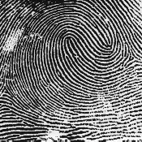
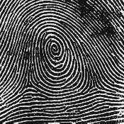
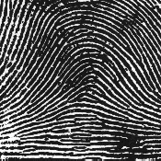
Поређење отисака прстију
Примери петљи, вртлога и лукова
Карактеристичне тачке се добијају из ових обележја
Петља (двострука)
Вртлог
Лук

Slide 42
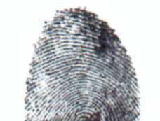
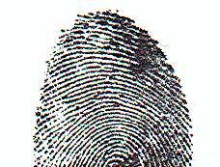
Биометрија отиска прстију
Снимање слике отиска
Изоштравање слике
Идентификација карактеристичних тачака (minutia)

Slide 43
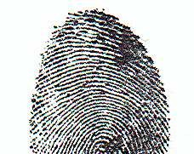
Биометрија отиска прстију
Добијене карактеристичне тачке (minutie) се пореде са оним које су записане у бази података
Тражи се статистичко поклапање (у задатој мери)

Slide 44
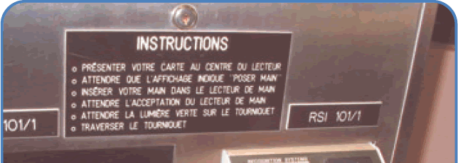
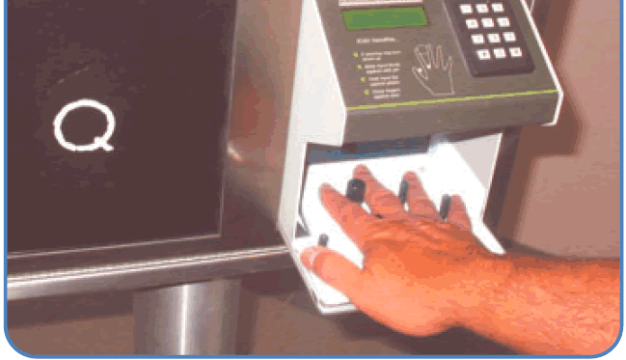
Геометрија длана
Популарни облик биометрије
Мери се облик длана
Ширина длана, прстију
Дужина прстију, ит.
Људски дланови нису јединствени
Геометрија длана је довољна за многе применe
Погодна за верификацију
(аутентификацију)
Није погодна за идентификацију
(ID problem )

Slide 45
Геометрија длана
Предности
Брзина
1 минут је довољан за фазу прикупљања података
(пријављивање)
5 секунди је довољно за фазу препознавања
Дланови су симетрични (коришћење друге руке)
Недостаци
Не може се користити за врло младе и врло старе особе
Релативно висока грешка једнакости

Slide 46
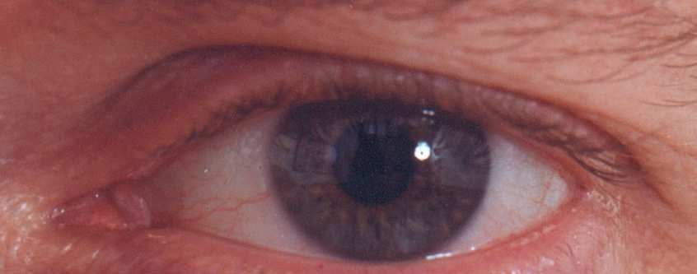
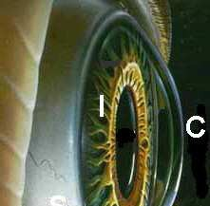
Карактеристике ириса
Шара ириса (обојени део ока) је прилично
„хаотична” - случајна
Мали или готово никакав утицај генетике
Различита чак и за идентичне близанце
Шара је стабилна кроз целокупан животни век

Slide 47
Препознавање ириса: историјат
1936. ⎯ сугерисан од стране Frank Burch-a
1980. ⎯ филмови James Bond-a
1986. ⎯ појава првог патента на ову тему
1994. ⎯ John Daugman jе патентирао најбољи савремени систем
– Власник патента је Iridian Technologies

Slide 48
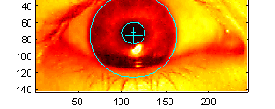
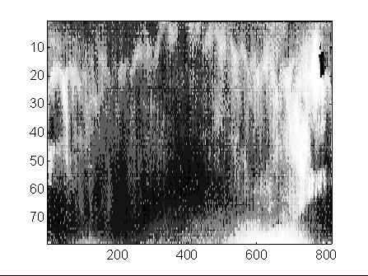
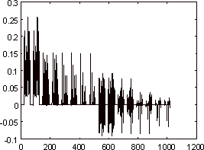
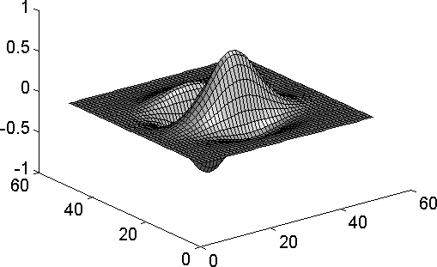
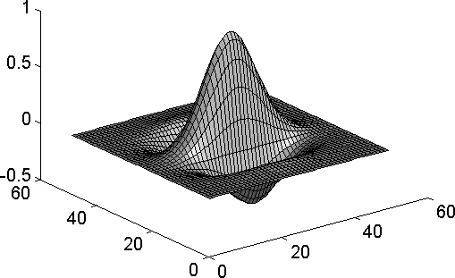
Скенирање ириса
Скенер лоцира ирис
Узима се b/w фотографија ока
Користе се поларне коoрдинате…
Рачуна се 2-D wavelet
трансформација
Добија се 256 бајтова ирис кода
(2048бита), ознака: х

Slide 49
Мерење сличности ириса
Нека је х скениран кôд а у кôд у бази података.
Мерење сличности се заснива се Hamming-oвом растојању кодова d(x,y)
Дефинише се d(x,y) на следећи начин
број непоклапајућих бита / број поређених бита
– d(0010,0101) = 3/4 и d(101111,101001) = 2/6
Рачуна се d(x,y) на 2048-битском ирис коду
Перфектно поклапање даје растојање d(x,y) = 0
За идентичан ирис, очекивано растојање је 0.08
За случајне низове, очекивано растојање је 0.50
Поклапање се прихвата, ако је рaстојaње мaње од 0.32 (distance < 0.32)

Slide 50
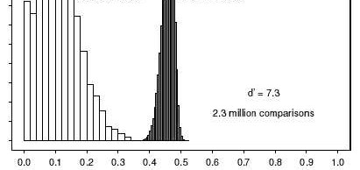
Грешка Ирис скенера
растојање
грешка
0.29 | 1 in 1.3∗10¹⁰
0.30 | 1 in 1.5∗10⁹
0.31 | 1 in 1.8∗10⁸
0.32 | 1 in 2.6∗10⁷
0.33 | 1 in 4.0∗10⁶
0.34 | 1 in 6.9∗10⁵
0.35 | 1 in 1.3∗10⁵
== грешка једнакости
растојање

Slide 51
Напад на скенирање ириса
Добра фотографија ока се може да се скенира
Нападач може да употреби фотографију ока
Једна Авганистанка је аутентификована на основу скенирања фотографије, објављене 1984 на насловној страници листа National Geographic, 17 година касније
o Прича о томе се може наћи на
http://news.bbc.co.uk/1/hi/world/south_asia/1870382.htm
Да би се осујетио фото напад, неки скенери прво емитују светлосни импулс, да би верификовали контракцију зенице и самим тим да је ирис „жив”.

Slide 52
Поређење по критеријуму једнаких грешака
(Equal Error Rate)
Equal error rate (EER): вероватноћа погрешног одбацивања == вероватноћи погрешног прихватања
Биометрија на бази отисака прстију ЕЕR око 5%
Геометрија длана : ЕЕR око 10⁻³
Теоретски, скенирање ириса има ЕЕR око 10⁻⁶
У пракси је ово тешко остварити
Фаза прикупљања података мора бити екстремно тачна
У пракси је већина биометрија знатно лошија од отисака прстију!
Биометрија је корисна за верификацију…
Али је готово неупотребљива за идентификацију

Slide 53
Биометрија: закључак
Биометрија тешко подлеже преварама
Али и даље постоје могући напади
Украсти Алисин прст
Фотокопирати Бобов отисак прста, сликати око, итд.
Извршити субверзију софтвера, база података, “пута поверења”, …
Како променити „разбијене” биометријске податке?
Биометрија није отпорна на подвале!
Биометрија се данас ограничено користи
Очекује се промена у овом погледу у ближој будућности …

Slide 54
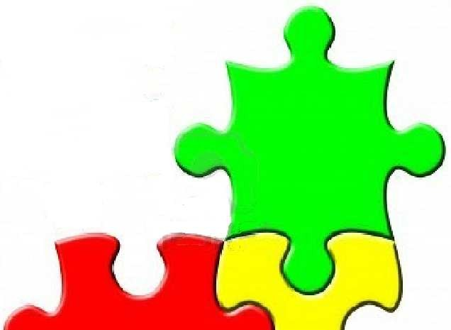
Нешто што поседујемо
Примери
Кључеви од кола
Лаптоп рачунар
Или специфична МАС адреса
Генератор лозинки
АТМ картице, смарт-картице, итд.
Јесам
Знам
Имам
Генератор лозинки је уређај који корисник треба да поседује да би се верификовао
– Алиса треба да се верификује код Боба
– ...

Slide 55
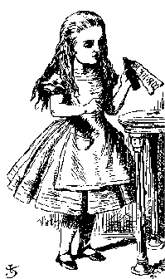
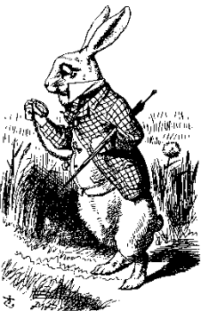
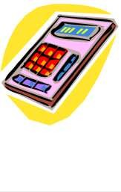
Генератор лозинки
„Ја сам Алиса”
R
PIN, R
F(R)
Генератор лозинки
5. F(R)
Алиса
Боб
Алиса добија „challenge” R од Боба
Алиса уноси вредност R у генератор лозинки
Алиса шаље одговор Бoбу
Алиса има генератор лозинки и зна PIN

Slide 56
Генератор лозинки – новији поступак
„Ја сам Алиса”
R
PIN, R
h(K, R)
Генератор Lозинки, K
5. h(K, R)
Алиса
Боб, K
Алиса добија „challenge” R од Боба
Алиса уноси вредност R у генератор лозинки
Генератор лозинки хешује симетрични кључ K са R
Алиса шаље одговор h(K,R) Бoбу
Боб врши верификацију
Алиса има генератор лозинки и зна PIN

Slide 57
2-факторска аутентификација
Захтева 2 од 3 ставке:
Нешто што знате
Нешто што имате
Нешто што јесте
Примери:
АТМ: Картица и PIN
Кредитна картица: Картица и потпис
Генератор лозинки: Уређај и PIN
Смарт-картица са лозинком/PIN
Мобилни телефон: Уређај и PIN

Slide 58
Single Sign-on
Велика је непогодност уносити лозинке често
Корисници желе аутентификацију само једанпут
“Поверење” остаје уз корисника без обзира где и када се аутентификује поново
Накнадне аутентификације су транспарентне за корисника
Аутентификација на више различитих али међусобно повезаних софтверских система
Постоје проблеми у практичној реализацији
Kerberos --- пример single sign-on протокола
Циљ:
Решити проблем: памћења различитих лозинки, времена уноса, проблем IT подршке, централизоване контроле ...

Slide 59
Single Sign-on
Реализација
Смарт картице (Smart Card-SC)
Иницијално, постоји захтев за постављање SC у читач
Посебан софтвер користи податке са SC без интервенције корисника
OneTime Password- OTP токен
2-факторска идентификација

Slide 60
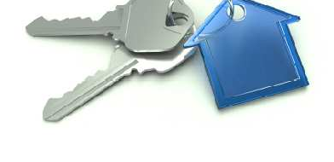
Хвала на пажњи

